Slide 1



TẬP ĐỌC - TUẦN 2 - TIẾT 2
Truyện cổ nước mình

Slide 2
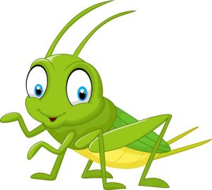
Kiểm tra bài cũ:
Đọc bài: “Dế Mèn bênh vực kẻ yếu” và trả lời câu hỏi sau:
Qua bài tập đọc “Dế Mèn bênh vực kẻ yếu” em thấy Dế Mèn như thế nào? Em học tập ở bạn ấy được điều gì?

Slide 3
          Qua bài tập đọc “Dế Mèn bênh vực kẻ yếu” em thấy Dế Mèn luôn có lòng nghĩa hiệp, ghét áp bức, bất công, bênh vực những người yếu đuối, bất hạnh ở nhân vật Dế Mèn ngộ nghĩnh, đáng yêu.

Slide 4
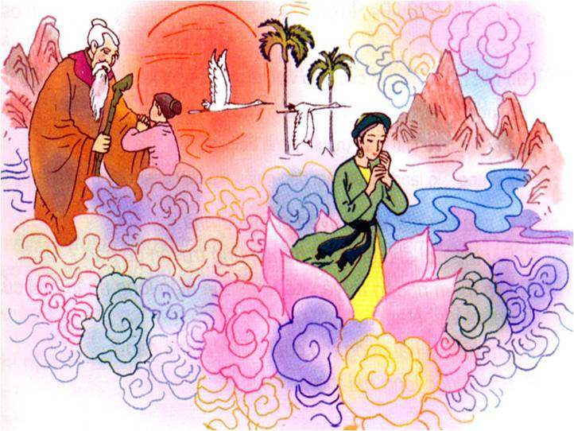

Slide 5



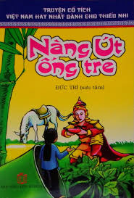
Truyện cổ nước mình

Slide 6
Thứ năm ngày 19 tháng 9 năm 2019
Tập đọc
Truyện cổ nước mình
Theo Lâm Thị Mỹ Dạ

Slide 7
Bài văn có thể chia làm bao nhiêu đoạn?
Bài chia làm 5 đoạn:
Đoạn 1: Tôi yêu….. phật, tiên độ trì.
Đoạn 2: Mang theo…. rặng dừa nghiêng soi.
Đoạn 3: Đời cha…. ông cha của mình
Đoạn 4: Rất công bằng… việc gì
Đoạn 5: Phần còn lại

Slide 8
Luyện đọc tiếng, từ khó
truyện cổ,
tuyệt vời,
sâu xa
rặng dừa, nghiêng soi

Slide 9
Tôi yêu truyện cổ nước tôi
Vừa nhân hậu lại tuyệt vời sâu xa
Thương người rồi mới thương ta
Yêu nhau dù mấy cách xa cũng tìm
Rất công bằng, rất thông minh
Vừa độ lượng lại đa tình, đa mang.

Slide 10
Tôi yêu truyện cổ nước tôi
Vừa nhân hậu lại tuyệt vời sâu xa
Thương người rồi mới thương ta
Yêu nhau dù mấy cách xa cũng tìm
Rất công bằng, rất thông minh
Vừa độ lượng lại đa tình, đa mang
/
/
//
/
/
/
//
/
/
/
//

Slide 11
Vàng cơn nắng, trắng cơn mưa:
Đã trải qua bao nhiêu thời gian, bao nhiêu nắng mưa.
Nhận mặt:
Giúp nhận ra bản sắc dân tộc, những truyền thống tốt đẹp của ông cha như công bằng, thông minh, nhân hậu.

Slide 12
Tìm hiểu bài - Thảo luận nhóm đôi trả lời các câu hỏi:
Câu 1: Vì sao tác giả yêu truyện cổ nước nhà?
Câu 2: Bài thơ gợi cho em nhớ những truyện cổ nào?
Câu 3: Tìm thêm những câu chuyện cổ khác thể hiện lòng nhân hậu của người Việt Nam ta.
Câu 4: Em hiểu ý hai dòng thơ cuối bài như thế nào?

Slide 13
Câu 1: Vì sao tác giả yêu truyện cổ tích nước nhà?
Vì:
Truyện cổ nước mình rất nhân hậu, ý nghĩa rất sâu xa; truyện cổ giúp ta nhận ra những phẩm chất quý báu của cha ông: công bằng, thông minh, độ lượng, đa tình, đa mang…; truyện cổ truyền cho đời sau nhiều lời răng dạy quý báu của cha ông: nhân hậu, ở hiền, chăm làm, tự tin.

Slide 14

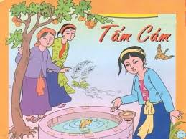
Câu 2: Bài thơ gợi cho em nhớ những chuyện cổ tích nào?

Slide 15
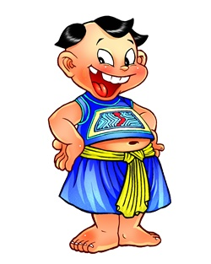
Câu 3: Hãy tìm thêm những truyện cổ tích khác thể hiện lòng nhân hậu của người Việt Nam ta.

Slide 16
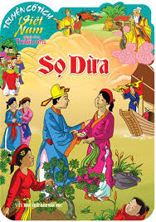


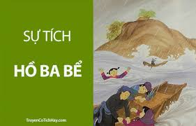

Slide 17
Tôi nghe truyện cổ thầm thì
Lời ông cha dạy cũng vì đời sau.
Ý nói truyện cổ là lời cha ông răn dạy con cháu đời sau sống cần nhân hậu, độ lượng, công bằng, thông minh, chăm chỉ.
Câu 4: Em hiểu ý nghĩa hai dòng thơ cuối bài như thế nào?

Slide 18
Những từ ngữ nào trong bài ca ngợi kho tàng truyện cổ của ông cha ta?
tuyệt vời
nhân hậu
sâu xa

Slide 19
Tìm những từ ngữ thể hiện phẩm chất quý báu của ông cha ta qua baì thơ?
công bằng,thông minh, độ lượng
đa tình, đa mang

Slide 20
Thứ năm 6 tháng 9 năm 2019
Tập đọc
Truyện cổ nước mình
Theo Lâm Thị Mỹ Dạ
Nội dung:
Ca ngợi truyện cổ nước ta vừa nhân hậu, thông minh vừa chứa đựng kinh nghiệm quý báu của cha ông.

Slide 21
Tôi yêu truyện cổ nước tôi/
Vừa nhân hậu / lại tuyệt vời sâu xa
Thương người / rồi mới thương ta/
Yêu nhau / dù mấy cách xa cũng tìm//
Ở hiền/ thì lại gặp hiền
Người ngay/ thì được phật/ tiên độ trì.
Mang theo truyện cổ/ tôi đi
Nghe trong cuộc sống thầm thì tiếng xưa
Vàng cơn nắng, trắng cơn mưa
Con sông chảy/ có rặng dừa nghiêng soi.

Slide 22
Thi đọc diễn cảm + học thuộc lòng

Slide 23
Dặn dò:
- Về nhà học thuộc lòng bài thơ
- Chuẩn bị bài tiếp theo “Thư thăm bạn”

